Slide 1
ОСНОВНАЯ ОБРАЗОВАТЕЛЬНАЯ ПРОГРАММА ДОУ КАК МОДЕЛЬ УПРАВЛЕНИЯ ПРОЦЕССОМ ПСИХОЛОГО-ПЕДАГОГИЧЕСКОГО СОПРОВОЖДЕНИЯ РАБОТЫ С ОДАРЁННЫМИ ДЕТЬМИ

Slide 2
Задатки – наследственные анатомо-физиологические особенности, на основе которых развиваются способности творчески одарённой личности.
Способности – индивидуально-психологические свойства личности, которые представляют ей возможность более успешно овладевать и выполнять определённую деятельность с её конкретными задачами и проблемами.
Одарённость – специфическое сочетание способностей, интересов, потребностей, что даёт возможность выполнять определённую деятельность на качественно новом, высоком уровне, который значительно возвышается над условным средним уровнем.

Slide 3
Акселерация
- ускорение развития
Симплификация
- упрощение развития
обеднение детского развития, дублирование уже сложившегося опыта ребенка

Slide 4
Амплификация (А.В. Запорожец)
- это широкое развертывание и максимальное обогащение содержания специфически детских форм игровой практической и изобразительной деятельности, а также общения детей друг с другом и со взрослым с целью формирования психических свойств и качеств, для возникновения которых наиболее благоприятные предпосылки создаются в раннем детстве.

Slide 5
В ходе организации целенаправленной работы по выявлению и развитию детской одарённости мы опираемся на следующие принци­пы гуманистической психологии:
1.Безоценочность (принятие, психологиче­ская безопасность, поддержка).
2. Принципы раз­вивающего обучения (проблемность, диалогичность, индивидуализация, эвристические и поисковые методы обучения).
3. Принцип индивидуально-творчес­кого подхода (создание креативной среды, включение в творческую дея­тельность, сотворческое взаимодействие).
4.Принципы активизации и стимуляции мотивационной, интеллектуальной, волевой и эмоциональной личност­ных структур.
5. Принцип учёта возрастных и индивидуально-психологических особенностей дошкольников.

Slide 6
Разрабатывая программу действий педагогические коллективы придерживаются основных закономерностей развития одарённости детей дошкольного возраста:
1. Все дети от природы одарены. Одарённость ребёнка дошкольного возраста носит скрытый характер, для её развития требуется включение ребёнка в творческую деятельность.
2.В силу психических особенностей одарённость ребёнка дошкольного возраста проявляется раньше и чаще всего, как художественно-творческая.
3.Развитие одарённости ребёнка дошкольного возраста напрямую зависит от организации образовательного творческого пространства ДОУ.
4.Креативность как фактор одарённости ребёнка выражается в получении созидательного творческого продукта.
5.Становление и развитие одарённости ребёнка дошкольного возраста опирается на духовно-нравственные ценности общества. У таких детей обычно менее покладистый характер, поэтому они испытывают трудности в общении, не умеют идти на компромиссы, решать конфликты.
6. Развитие одарённости ребёнка дошкольного возраста напрямую зависит от творческого саморазвития педагогов ДОУ, их компетентности в области организации творческого образовательного пространства.

Slide 7
Традиционная система работы с даренными детьми
1. Организация взаимодействия участников образовательного процесса: педагогический коллектив (воспитатели, специалисты: педагог-психолог, музыкальный руководитель, руководитель по физическому воспитанию, педагоги-предметники), родители по проблеме выявления одарённых детей.
-анкетирование родителей;
-беседы специалистов ДОУ с родителями воспитанников;
-наблюдение за деятельностью дошкольников в процессе посещения ДОУ;
-психолого-педагогическая диагностика дошкольников;
-психолого - педагогические консилиумы, семинары по вопросу развитие одарённости у детей.
2. Организации кружковой работы.
-работа творческих мини-групп по планированию деятельности дополнительных услуг;
-посещение мастер-классов учреждений культуры и спорта по обогащению опыта кружковой работы.
3. Презентация кружков родителям воспитанников.
-стендовая информация;
-размещение информации на сайте ДОУ;
-проведение ежегодной акции «Неделя открытых дверей» с приглашением детей и родителей на занятия кружков;
-организация творческих и спортивных показательных выступлений юных кружковцев на праздничных садовых и городских мероприятиях;

Slide 8
Управление развитием детской одаренности в дошкольном учреждении
- развитие детской одаренности в условиях обычного детского сада требует разработки и внедрения целостной системы педагогического управления деятельностью всего педагогического коллектива в этом направлении;
- сама деятельность педагогического коллектива детского сада по развитию детской одаренности строится на основе системного, личностно-ориентированного, личностно - деятельностного подходов, которые обеспечивают системность, координацию деятельности всех подструктур дошкольного учреждения в развитии детской одаренности;
- включение дошкольников в разные виды деятельности, исходя из их способностей, склонностей и интересов.

Slide 9
Методическая тема: «Организация работы ДОУ с одарёнными детьми» Направления:
- План работы по выявлению и сопровождению детей с признаками одарённости
- Подборка и систематизация материалов по работе с одарёнными детьми
- Осуществление преемственности ДОУ с учреждениями дополнительного образования
- Разработка диагностического материала

Slide 10
Модель управления процессом психолого-педагогического сопровождения работы с одаренными детьми внутри дошкольного учреждения включает в себя четыре блока:
1.Управленческая деятельность администрации дошкольного учреждения по развитию детской одаренности.
2.Содержание деятельности педагогического коллектива по развитию детской одаренности в масштабе детского сада.
3.Развитие интеллектуальной одаренности воспитанников в образовательном процессе.
4.Дополнительная работа с дошкольниками и их семьями в направлении развития детской одаренности.

Slide 11
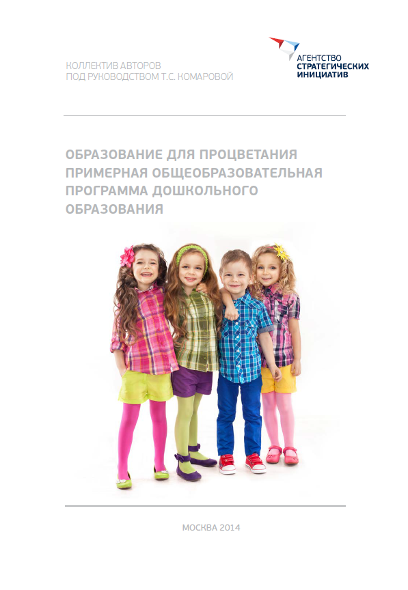
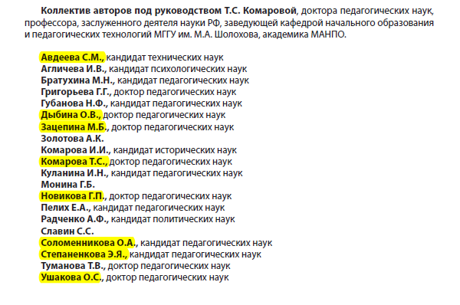

Slide 12
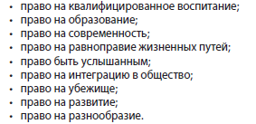
Сегодня усилия международного педагогического сообщества направлены на разработку такой воспитательно-образовательной системы, которая обеспечит детям:

Slide 13
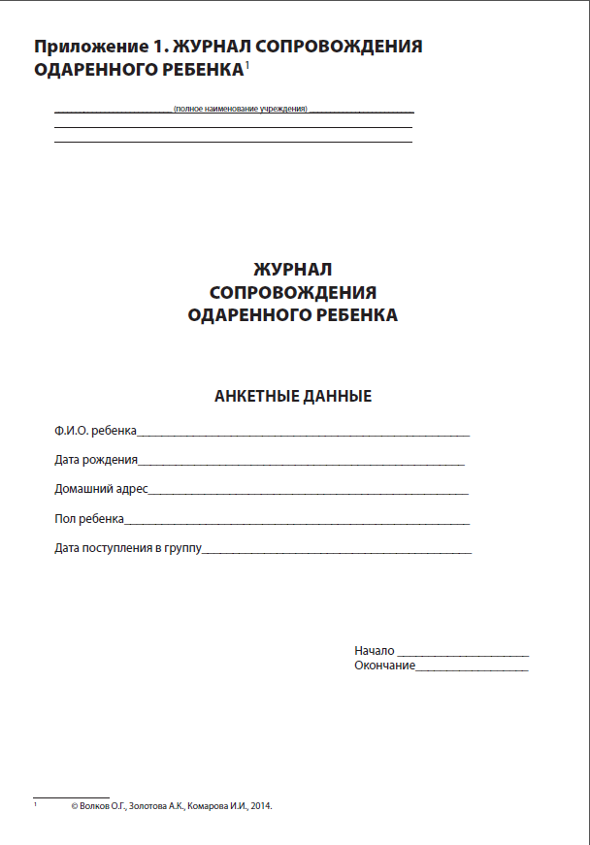
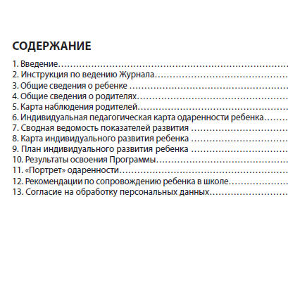

Slide 14
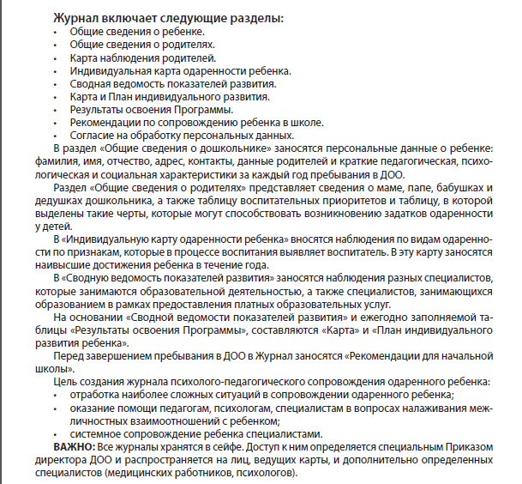

Slide 15
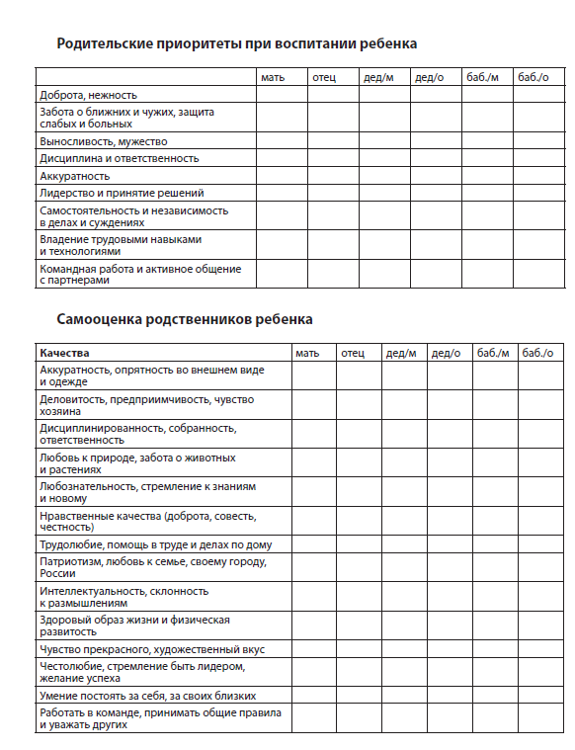
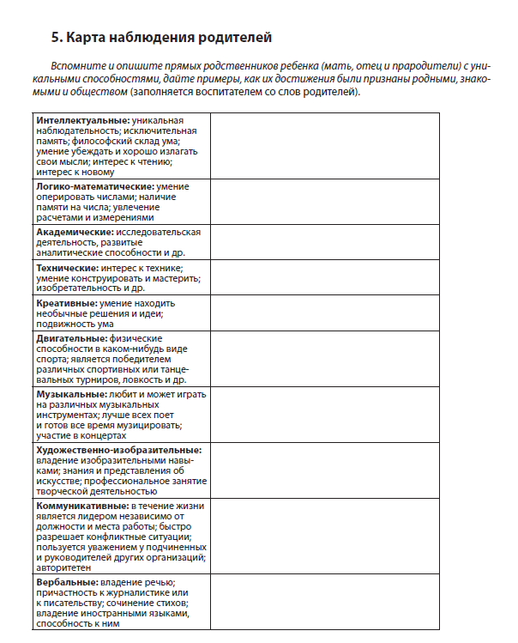

Slide 16
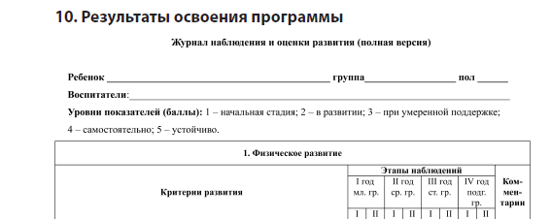

Slide 17
